Slide 1

Интересно за малкия читател
Изготвил: Миглена Иванова, студент-практикант по проект „Студентски практики“
Провери и преработи: Диляна Гаджева, ментор по проекта

Slide 2

Книжка веселушка
Аз съм книжка веселушка, ваша най-обична дружка.
Приказчици зная чудни за петленца ранобудни, за Мецана и Щурчето и за трактора в полето.
С мойте песнички звънливи ще пораснете щастливи.
Аз съм книжката любима, колко радост в мене има!
Веса Паспалеева

Slide 3
Пътят на книгата до нас

Slide 4
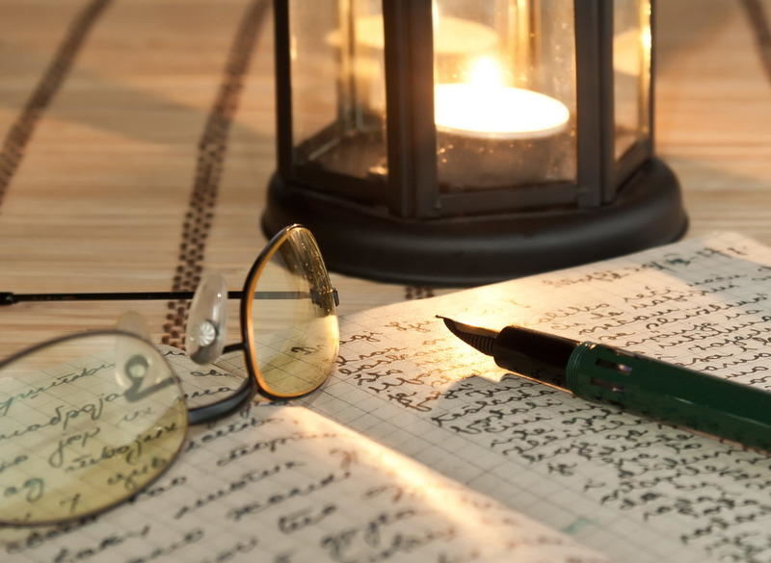

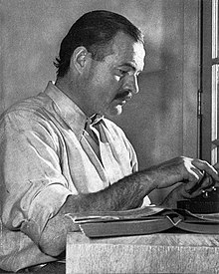
За да съществува една книга, първо трябва да се напише от автор – писател или поет.

Slide 5
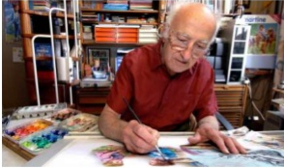

Авторът
Решава какъв вид произведения да пише – приказки, разкази, стихотворения; детски, научни, исторически и други....
Кани художник да илюстрира текста на книгата му, така че да разкрие най-добре неговия замисъл. Понякога сам рисува илюстрациите.

Slide 6
Издателството разпространява книгите чрез книжарници и библиотеки или ги продава направо на читателите.
Възлага на печатницата да отпечата книгата.

Slide 7
Как се печатат книги?
Вероятно повечето от вас си мислят, че се печатат на принтер – лист по лист, след това тези листи се лепят или шият и се получава книга. Това не е така. Книгите се печатат на едни големи хартиени листи, които след това се прегъват.

Slide 8
Разпостранение на книгата
Веднъж написана и издадена, книгата заживява свой собствен живот и поема свой път...
Към книжните борси, книжарниците, библиотеките или търговците на книги, за да достигне до читателя, за когото е предназначена.

Slide 9
От какво е направена книгата?
Дърво
Добитата дървесина се преработва.
Хартия
От получената хартия се отпечатва…
Книга

Slide 10
А от какви части се състои една книга?

Slide 11


КОРИЦА
(твърда или мека)
ЛИСТИ
СТРАНИЦИ
ИЛЮСТРАЦИИ
НОМЕРА НА СТРАНИЦИ

Slide 12

Молбата на книгата
1. Моля ти се, не пипай кориците и листите ми с мръсни ръце, защото и аз обичам да бъда чиста и хубава!
2. Не драскай по мене с мастило, молив или нокът, защото ще ме задушиш!
3. Не ме хвърляй разтворена с листовете върху масата или пода. Помисли си какво ще ти бъде, ако ти си на моето място!
4. За да означиш мястото, докъдето си прочел, не прегъвай листа, а сложи разделител или едно обикновено изрязано дълго листче и после ме затвори, за да мога и аз да си почина!
5. Не ме оставяй навън на дъжда и вятъра, защото ще се намокря и листовете ми може да се разхвърчат!
6. Не слагай между страниците ми моливи и други предмети, защото ще ме разкъсаш!
7. Когато четеш, не си слагай лактите отгоре ми, защото ще ме измачкаш!

Slide 13
Книгата може да бъде и електронна (дигитална) – чете се от компютър, таблет, телефон или друго дигитално устройство. Нарича се още е-книга.

Slide 14
Коя е вашата любима приказка?
Нека прочетем моята любима приказка!

Slide 15
Дядо вади ряпа
Посадил дядо ряпа. Пораснала ряпата голяма, много голяма. Почнал дядо да вади ряпата. Дърпал, теглил – не могъл да я извади. Повикал дядо на помощ бабата. Хванали се баба за дядо, дядо за ряпата – дърпали, теглили, не могли да я извадят. Повикала баба внучката. Хванали се внучката за баба, баба за дядо, дядо за ряпата – дърпали, теглили, не могли да я извадят. Викнала внучката Шаро. Хванали се Шаро за внучката, внучката за баба, баба за дядо, дядо за ряпата – дърпали, теглили, не могли да я извадят. Извикал Шаро Писанка. Хванали се Писанка за Шаро, Шаро за внучката, внучката за баба, баба за дядо, дядо за ряпата – дърпали, теглили, пак не могли да я извадят. Повикала Писанка мишлето.

Slide 16
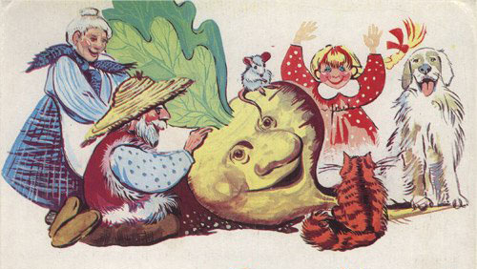
Какво станало според вас, като дошло мишлето?
Хванали се мишлето за Писанка, Писанка за Шаро, Шаро за внучката, внучката за баба, баба за дядо, дядо за ряпата – дърпали, теглили – извадили ряпата! И там всички с нея сладко се гостили. Три дни яли, пели и се веселили.

Slide 17
Източници:
https://bg.wikipedia.org
Учебна програма за I клас в сила от учебната 2016/2017 година, утвърдена със Заповед № РД09-1857 от 17.12.2015 г. на МОН
http://www.dechica.com
http://www.librarysm.com
http://www.dg-slaveiche.com
За илюстрациите:
https://news.bg/culture/natsionalen-festival-na-detskata-kniga.html
https://www.pinterest.com/
https://www.shutterstock.com
http://echosar.ru
https://bg.wikipedia.org/wiki/Писател
https://pixnio.com
https://www.slideshare.net
https://www.lodkata.com/produkt/книга-как-се-прави
http://chetohkniga.blogspot.com

